Slide 1

Սննդամթերքի ռիսկի և օգուտի գնահատման կարողությունների զարգացում Հայաստանում
Դավիթ Պիպոյան
ՀՀ ԳԱԱ Էկոկենտրոն
24LCG-4A011 ծրագրի ղեկավար
Դիլիջան, 2026թ․

Slide 2
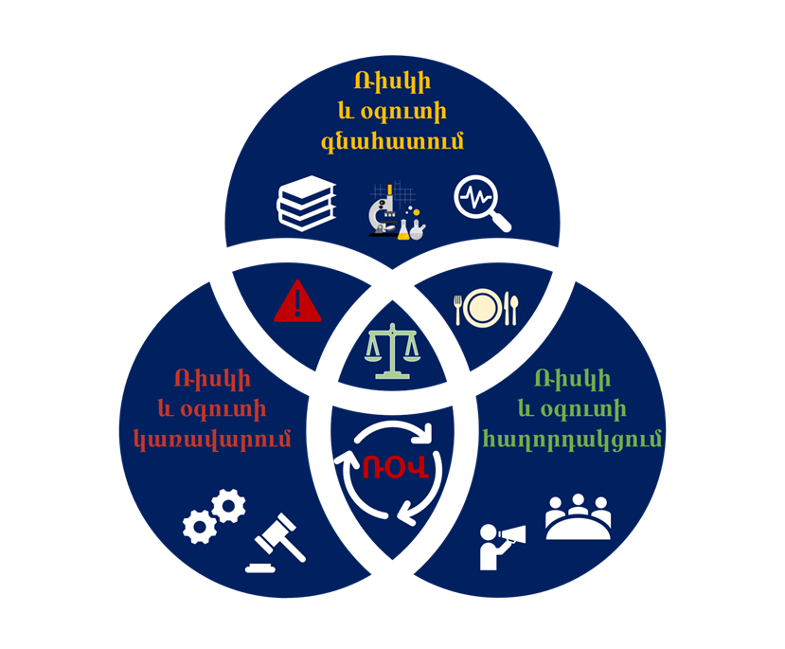
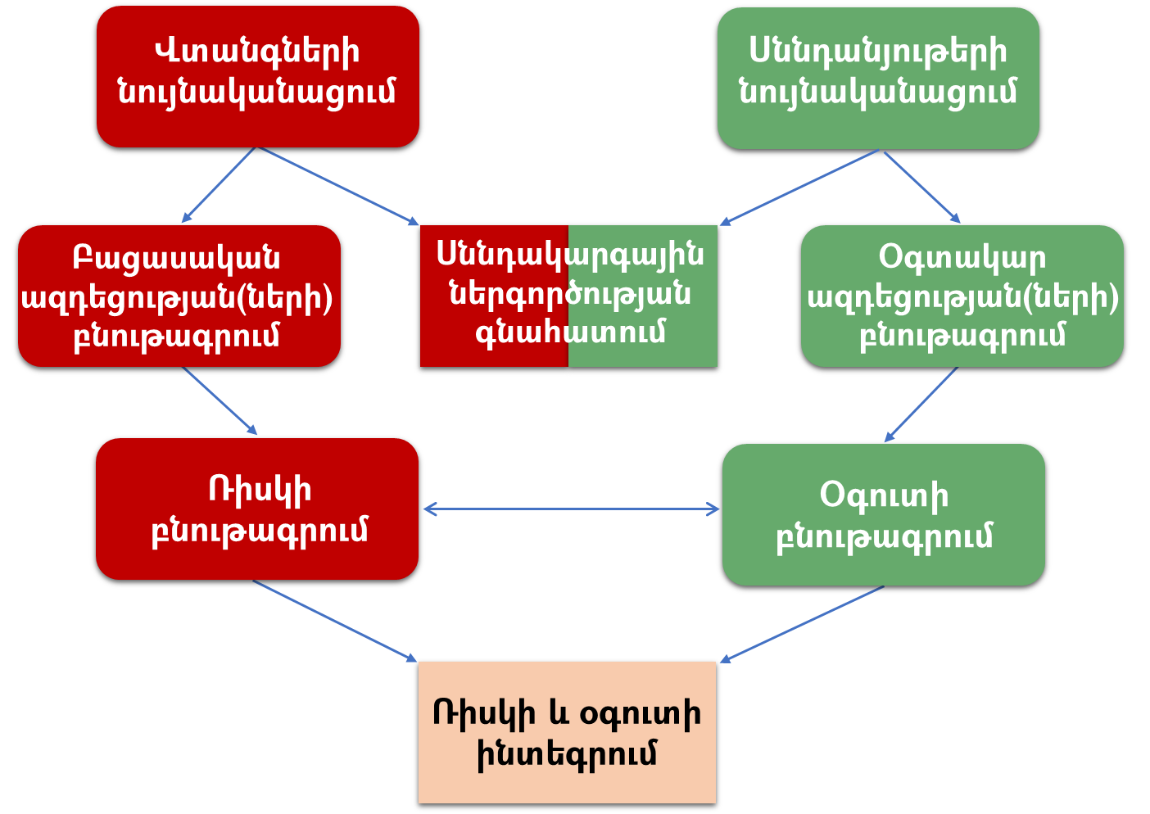


ՌՕԳ

Slide 3
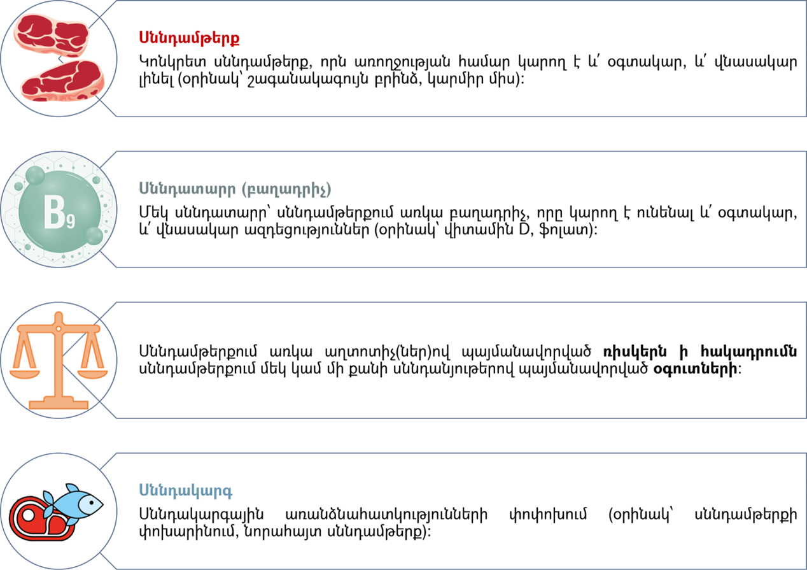

ՌՕԳ

Slide 4
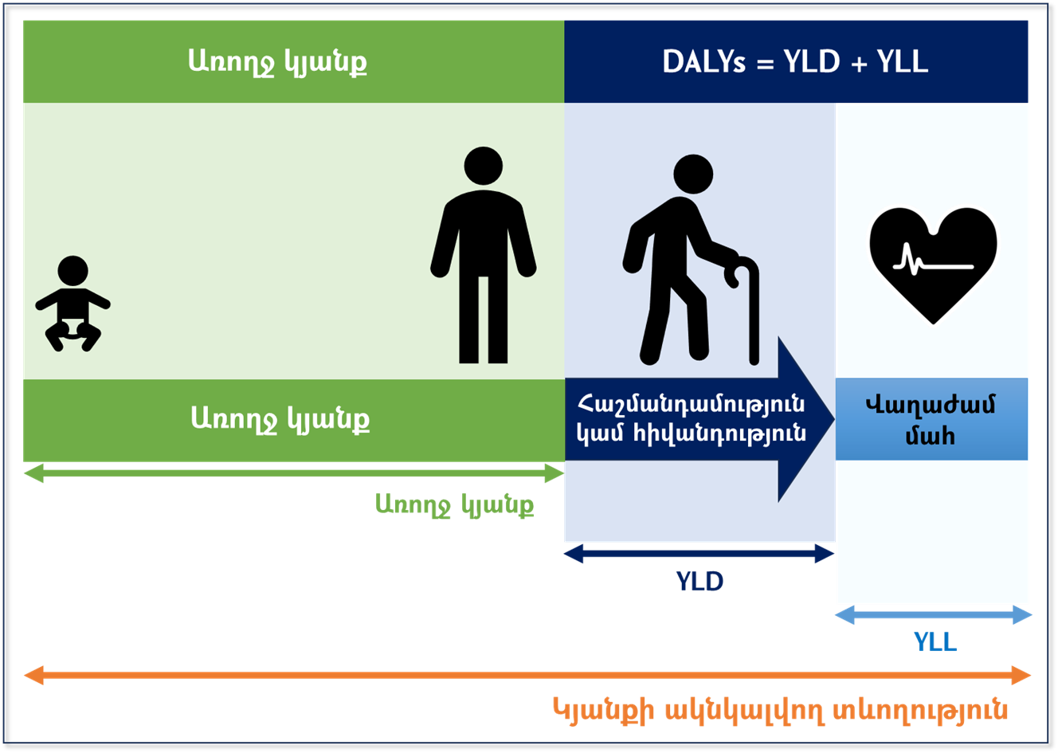
Առողջության չափանիշները քանակական ՌՕԳ ժամանակ
DALY
Հաշմանդամությամբ ճշգրտված կյանքի տարիներ
=
հաշմանդամությամբ ապրած տարիներ (YLD)
+
վաղաժամ մահի արդյունքում կորցրած կյանքի տարիներ (YLL)

Slide 5



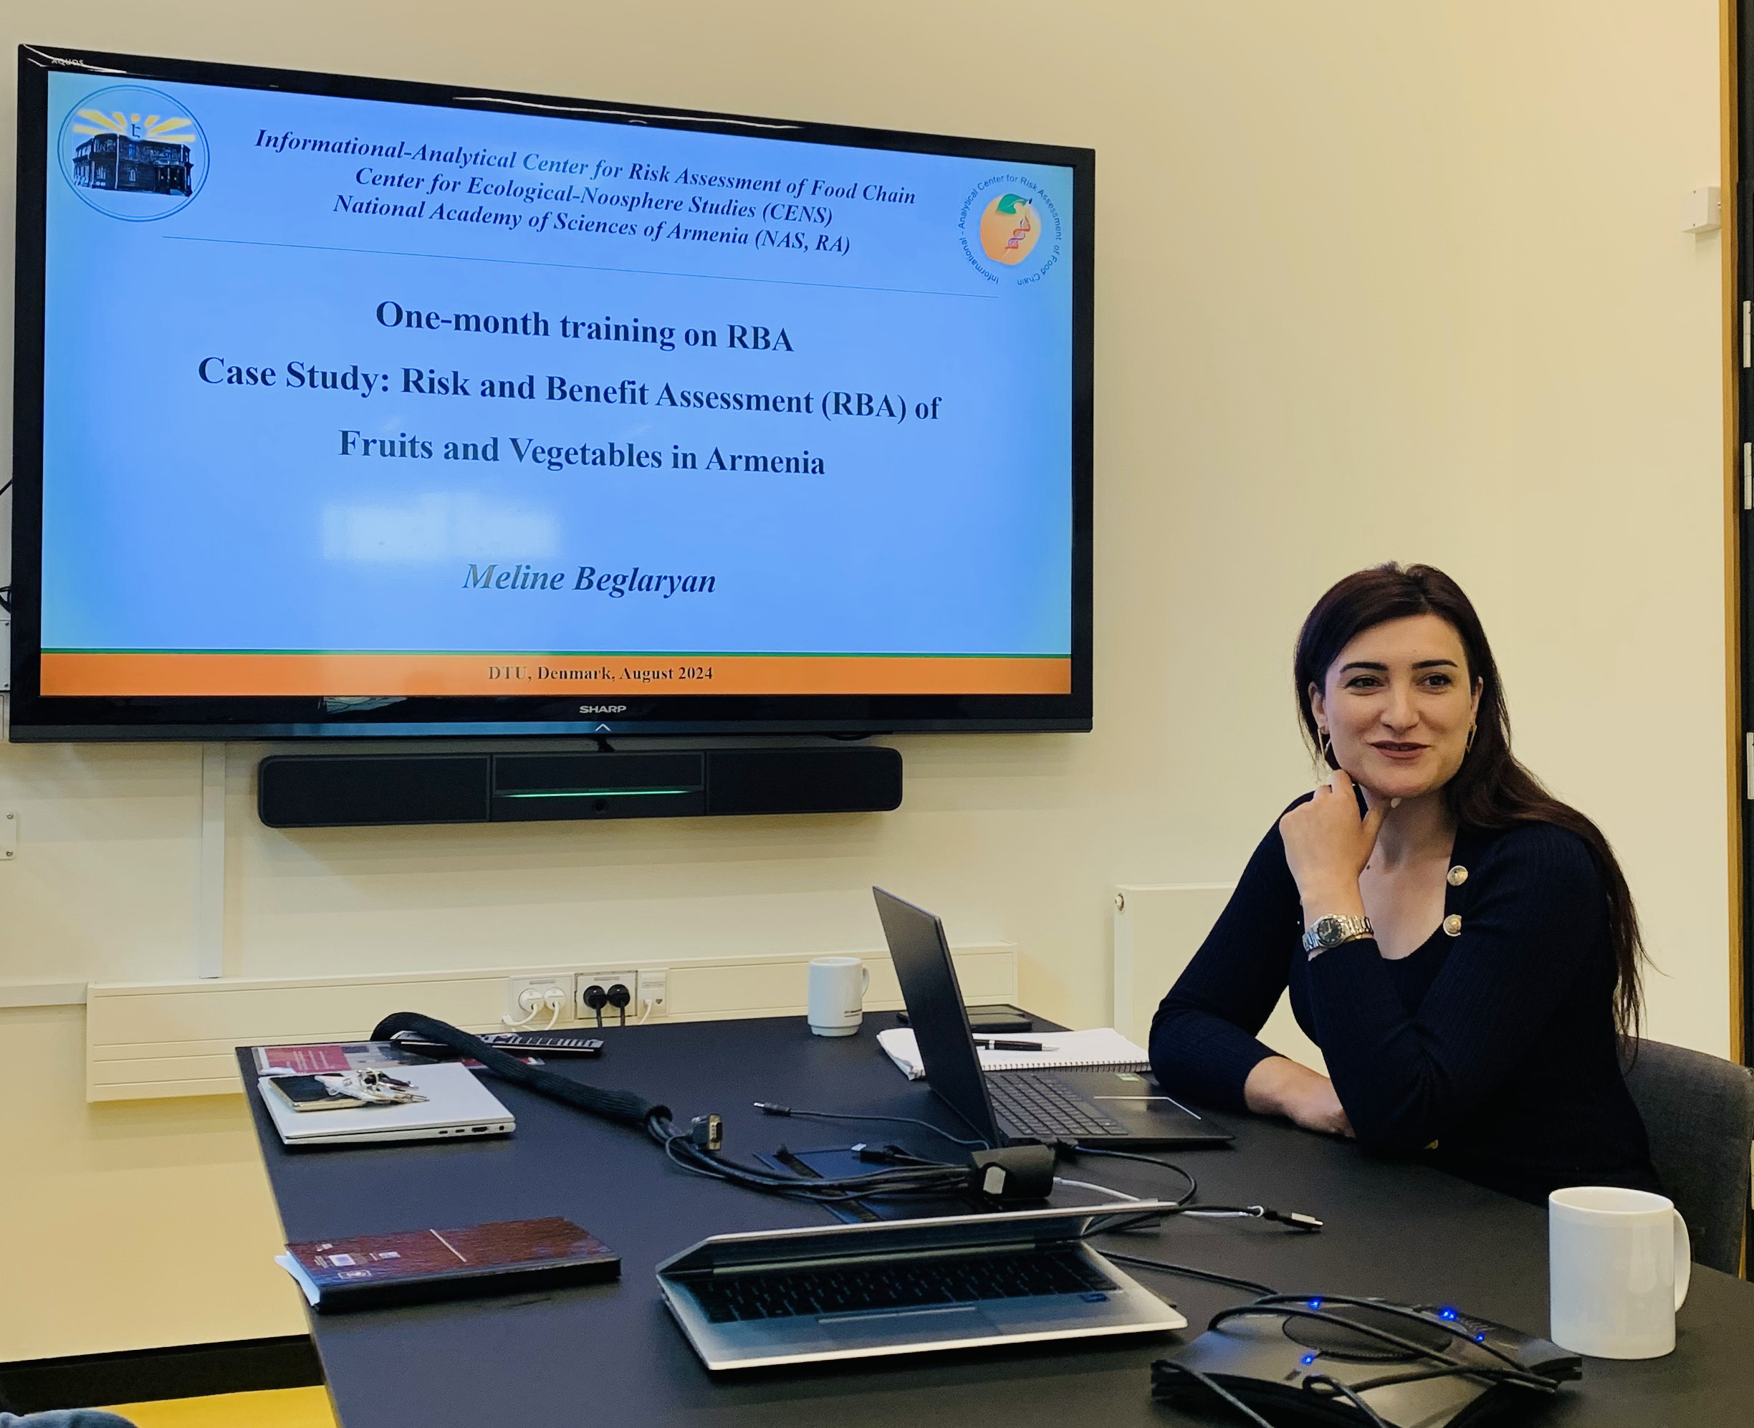
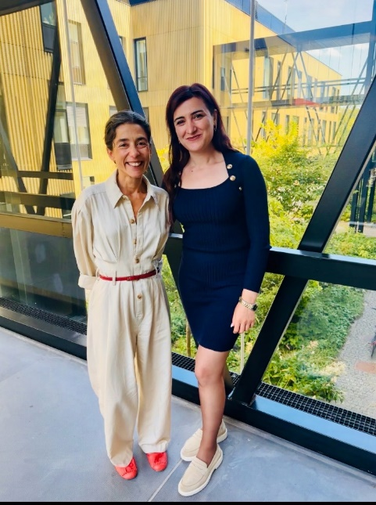




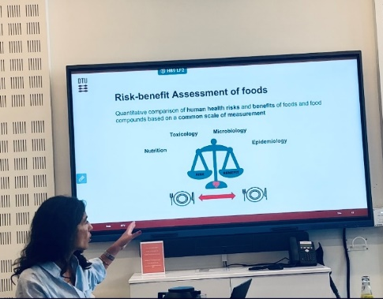
Միջազգային համագործակցությունը
Horizon Europe, Widening ծրագրի հայտի մշակում (2023)
ԵԳԱԾ դրամաշնորհ, ԴՏՀ-ում վերապատ-րաստում
(2024)
COST Action RBANetwork ծրագրի հայտի մշակում և ներկայացում (2024, 2025)
ԼԱԴ
24LCG-4A011
ԴՏՀ, Դանիա, ք. Կոնգենս Լյունգբյու, 01.08-02.09.2024թ.
Ֆինանսական աղբյուրը` ԵԳԱԾ, Գյուլբենկյան հիմնադրամ

Slide 6


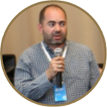




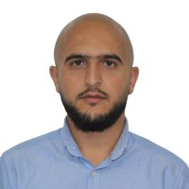
24LCG-4A011 ծրագրի շրջանակում՝
Իրականացվել են
ՌՕԳ կարողությունների SWOT վերլուծություն
Գիտամեթոդական հիմունքների մշակում
Կարողությունների զարգացում
Պիլոտային ուսումնասիրություն

Slide 7



Ռիսկի և օգուտի գնահատման (ՌՕԳ) կարողություններ
ՌՕԳ կարողությունների SWOT վերլուծություն
Գիտամեթոդական հիմունքների մշակում

Slide 8
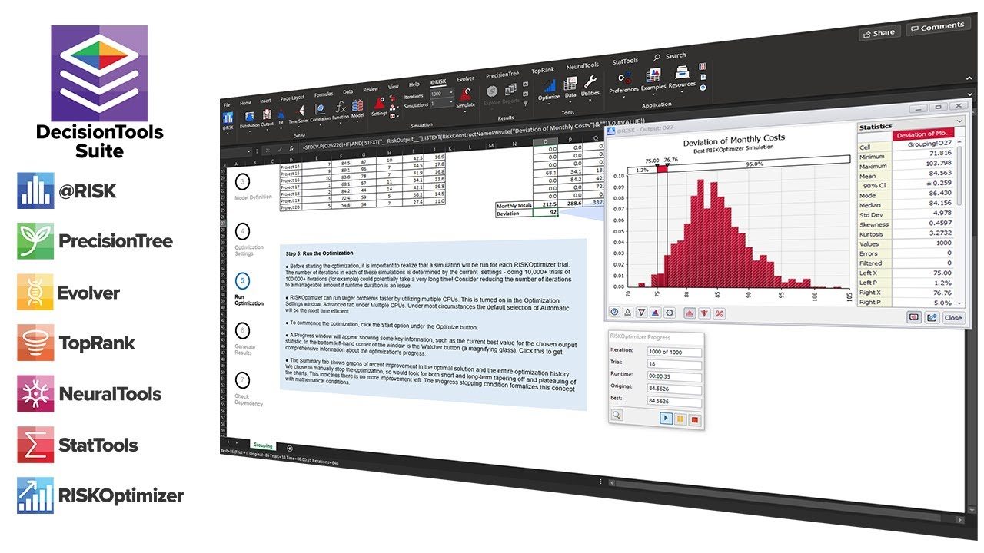
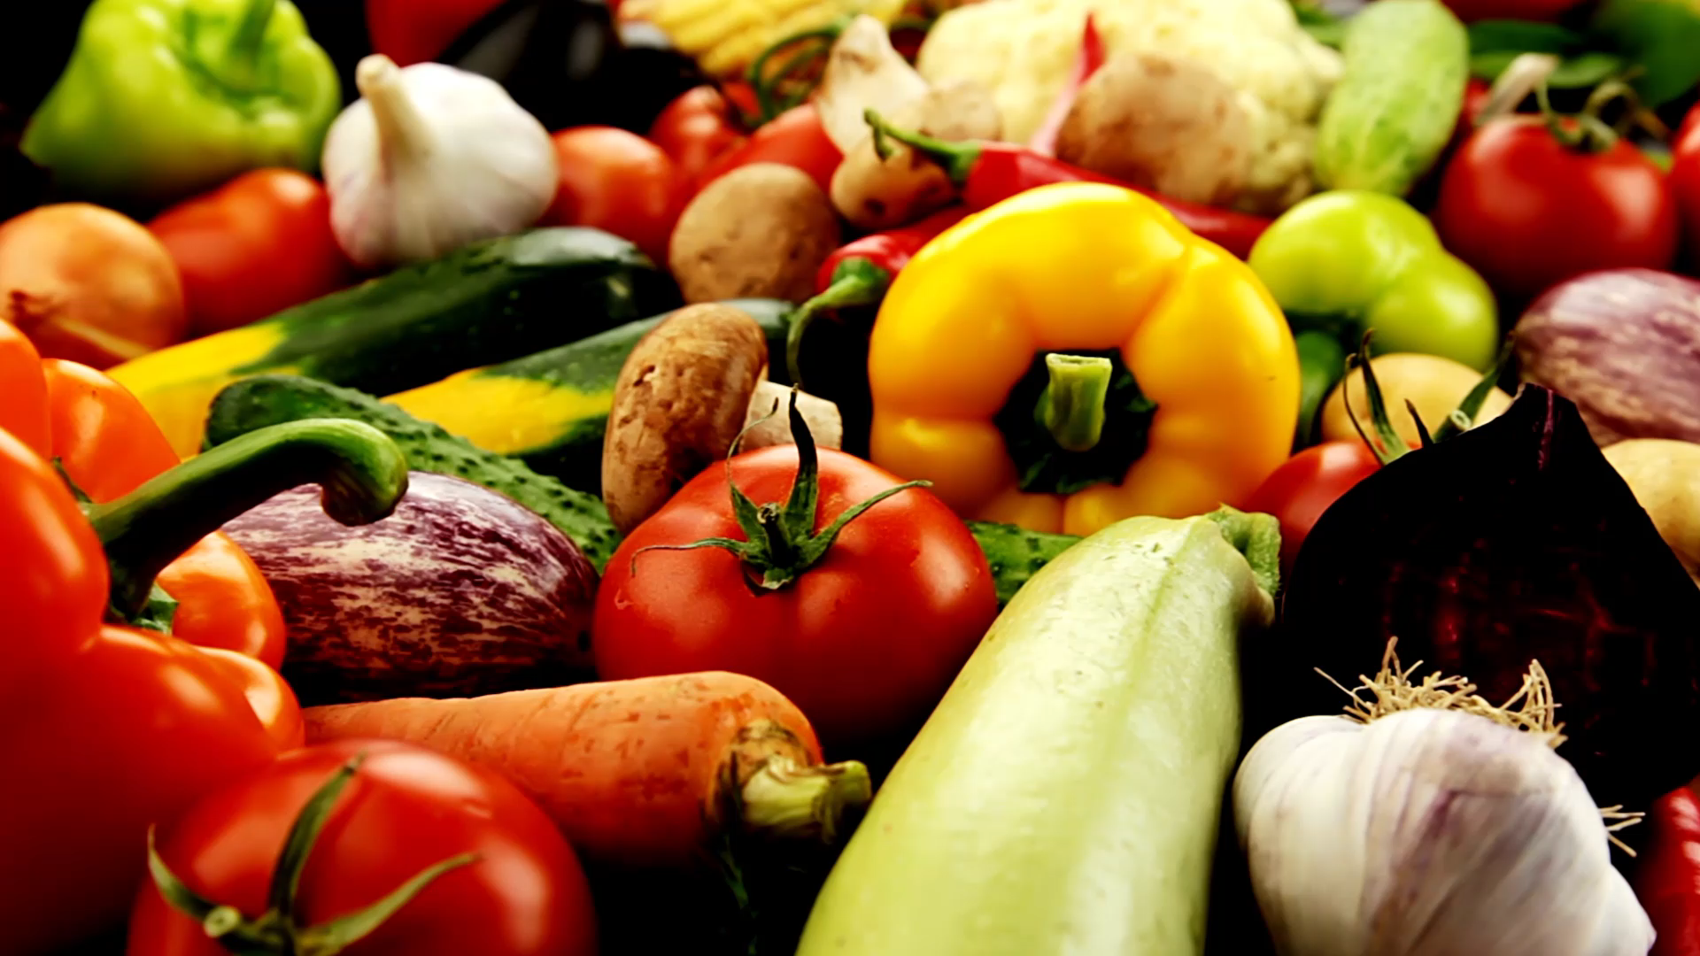

Հետազոտական կարողությունների զարգացում և պիլոտային ուսումնասիրություն
Lumivero LLC-ից ձեռք է բերվել Monte Carlo Simulation իրականացման համար “DecisionTools Suite” ծրագրային փաթեթ
Սկսվել և ներկայում ընթանում է թեմայի շրջանակում պլանավորված 3 պիլոտային ուսումնասիրություններից առաջինը
Գնումներ, գնումներ և դարձյալ գնումներ ։)

Slide 9
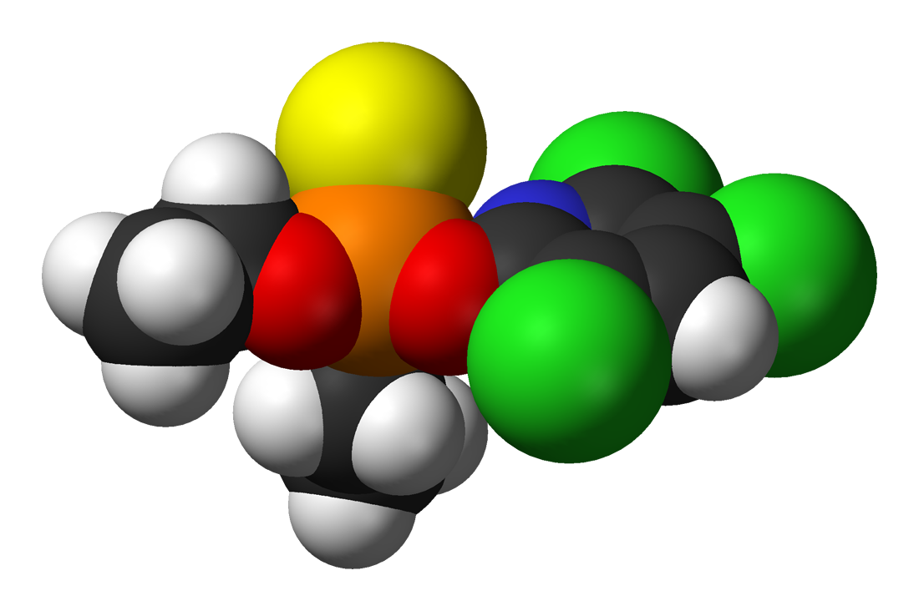



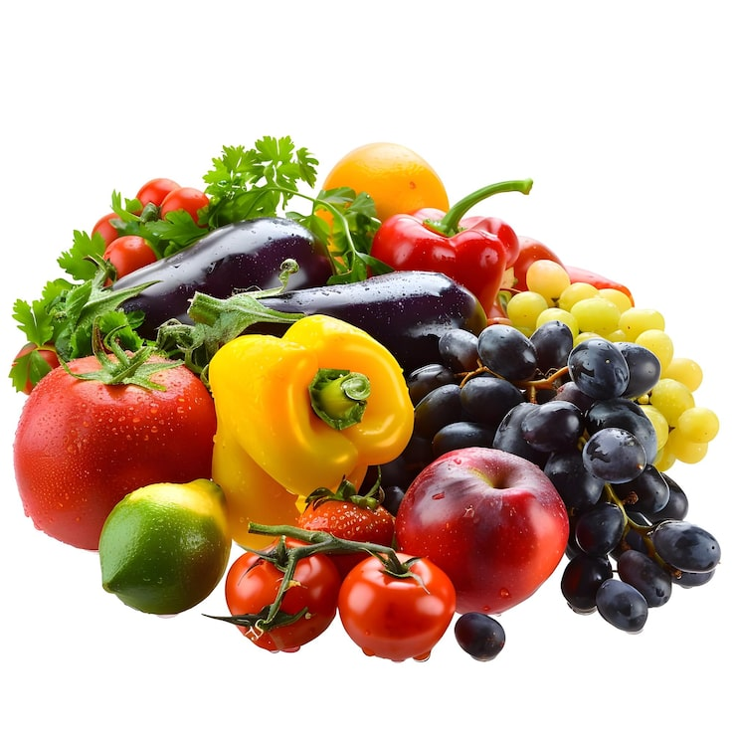

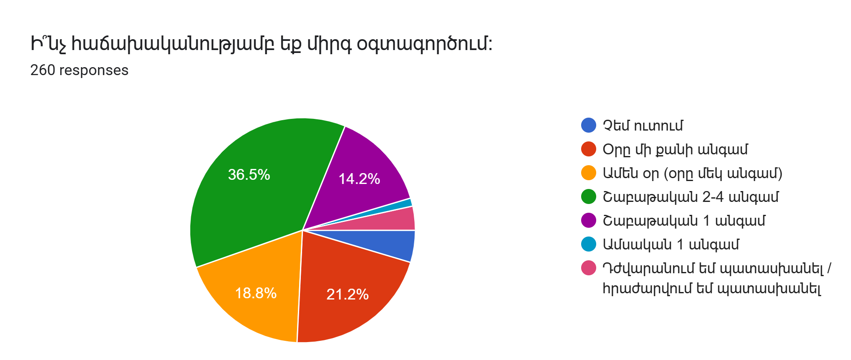
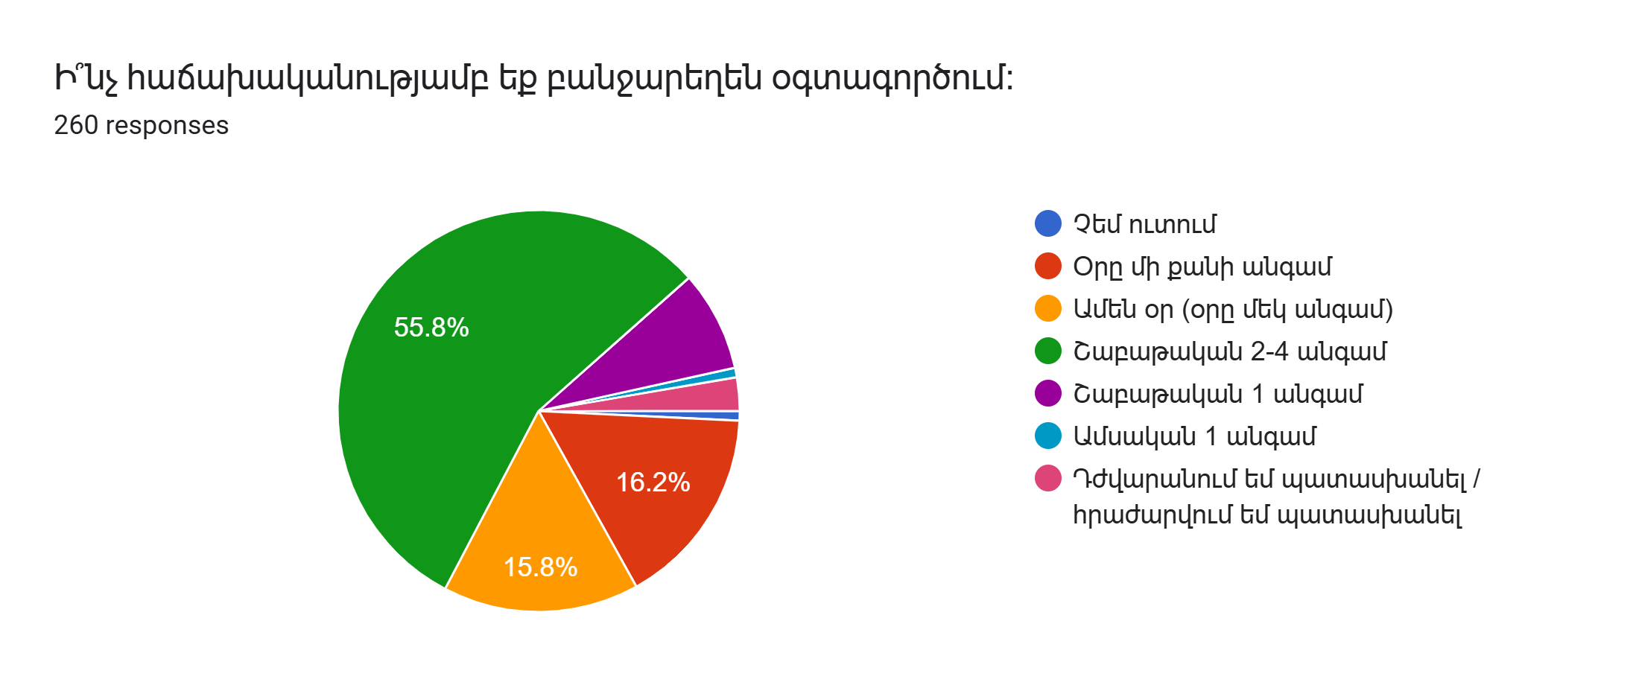
Պիլոտային ուսումնասիրություն։
Պտուղ-բանջարեղեն
Լաբորատոր հետազոտություններ
Պեստիցիդ՝ քլորպիրիֆոս
Թաղանթանյութ (բջջանյութ)
Մագնեզիում
Կալիում
Ֆոլատ
Վիտամին C
Սպառման տվյալների հավաքագրում (դեմ առ դեմ և առցանց)

Slide 10
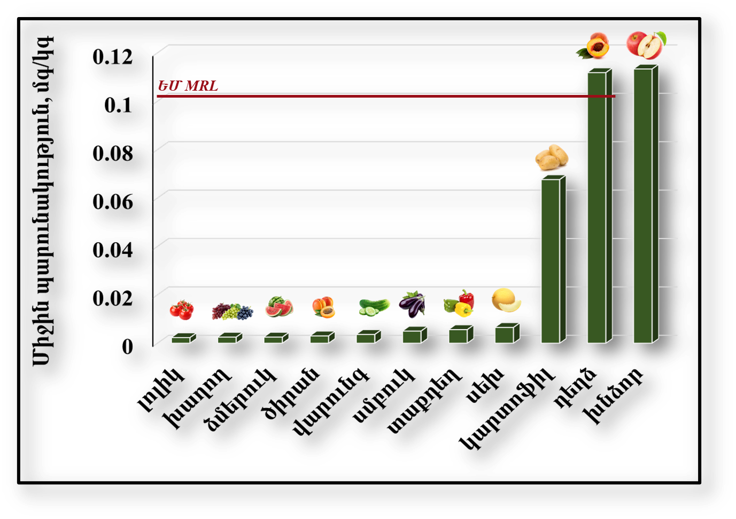
Պիլոտային ուսումնասիրություն։
Պտուղ-բանջարեղեն
Պտուղ-բանջարեղենում քլորպիրիֆոսի ռիսկի գնահատումը ՀՀ-ում
ԵՄ MRL
ԵԱՏՄ MRL
Դեղձ – 0.2 մգ/կգ
Ծիրան – 0.5 մգ/կգ
Խաղող – 0.5 մգ/կգ
Խնձոր – 0.2 մգ/կգ
Տաքդեղ – 0.5 մգ/կգ
Պտուղ-բանջարեղեն - 0.1 մգ/կգ
Մյուս բանջարեղենի համար չի սահմանվում

Slide 11

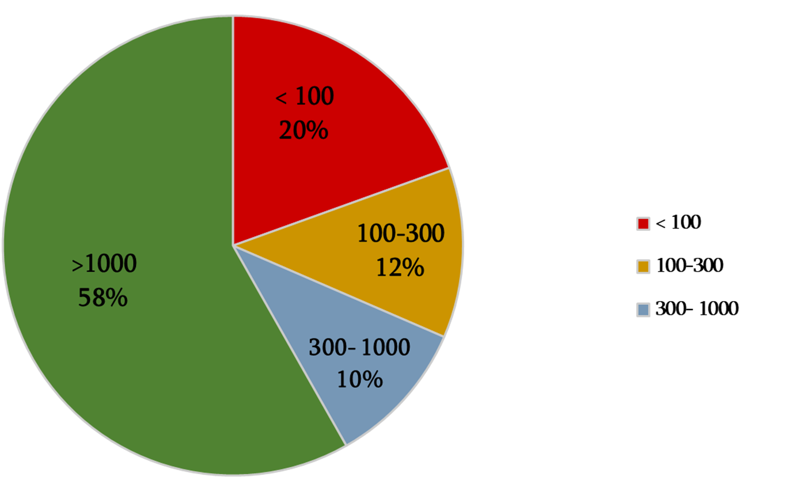











Պիլոտային ուսումնասիրություն։
Պտուղ-բանջարեղեն
Պտուղ-բանջարեղենի սպառման դեպքում քլորպիրիֆոսի ներգործությունը (MOE)
մտահոգիչ շեմ

Slide 12
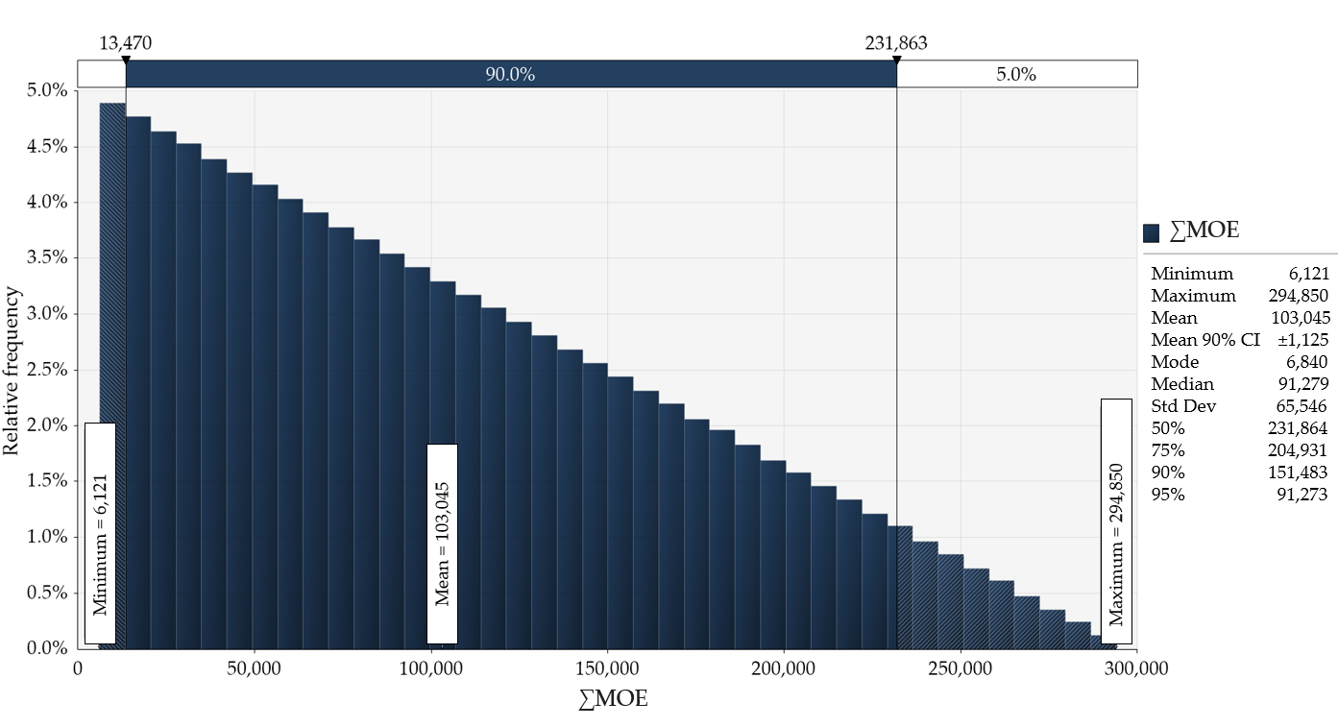


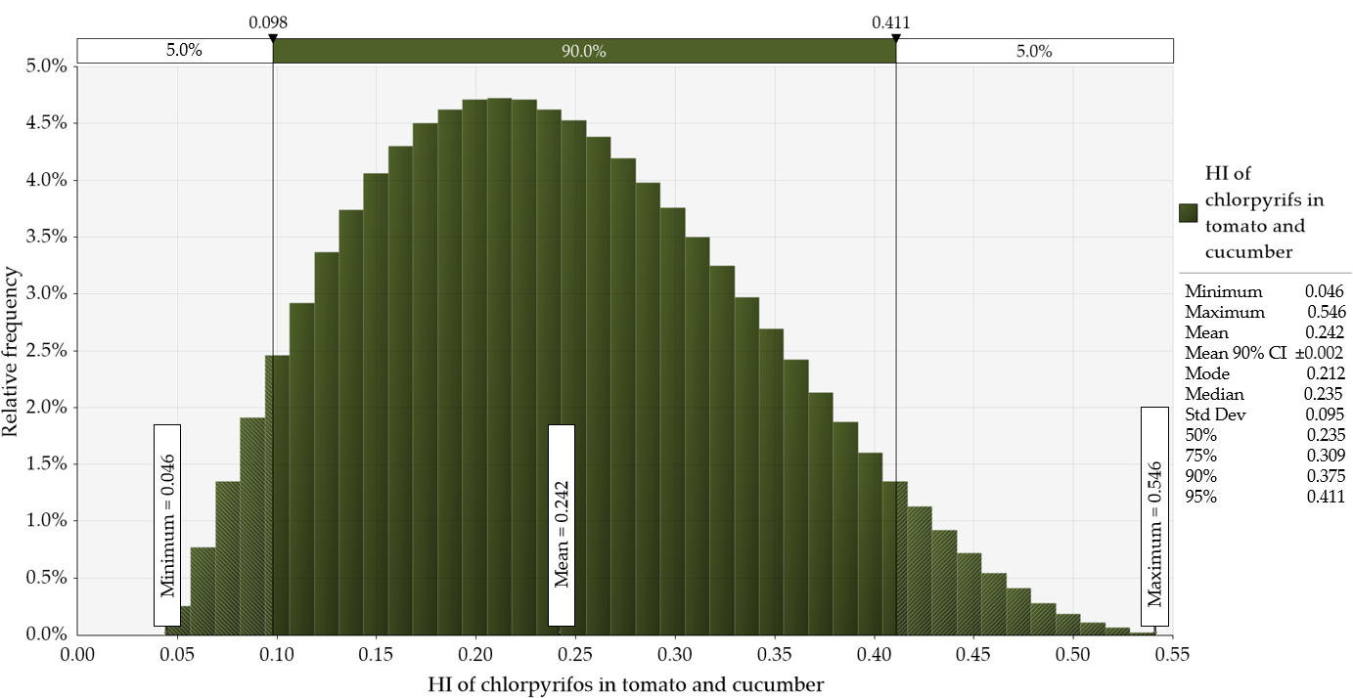
Պիլոտային ուսումնասիրություն։
Պտուղ-բանջարեղեն։ Քլորպիրիֆոսի ռիսկի գնահատում
(լոլիկի և վարունգի սպառման դեպքում)
Քրոնիկ ռիսկեր
Սուր ռիսկեր

Slide 13
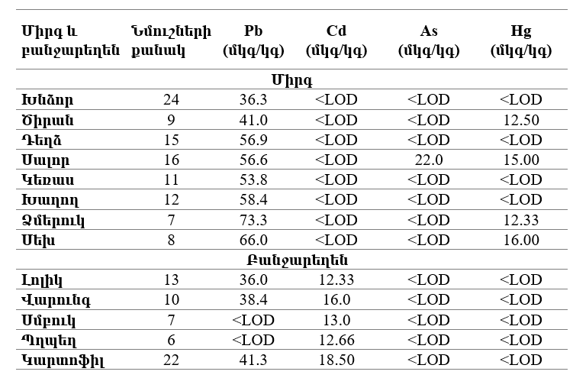
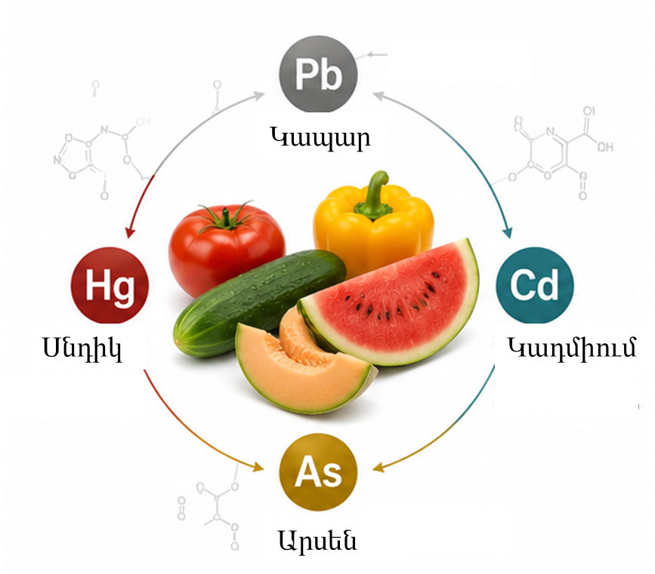
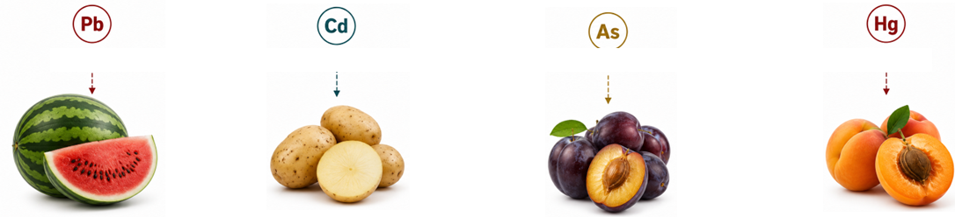
Պիլոտային ուսումնասիրություն։
Պտուղ-բանջարեղեն: Թունավոր տարրերի պարունակությունը
Ընդհանուր՝ 160 նմուշ
Նշում: LOD- հայտնաբերման սահման:
Հայտնաբերված ամենաբարձր պարունակությունները

Slide 14
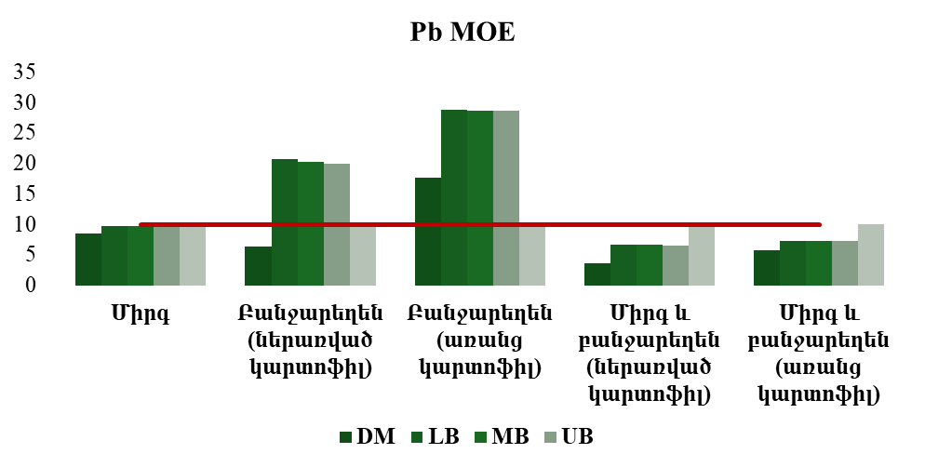
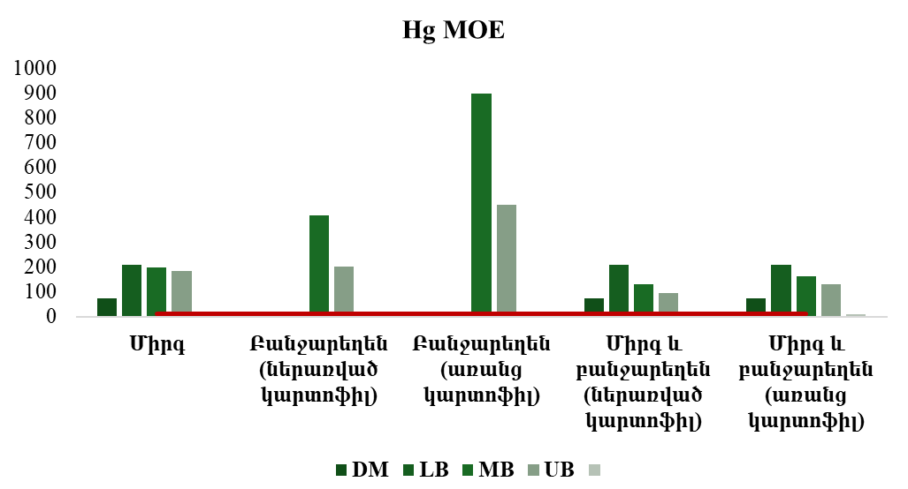
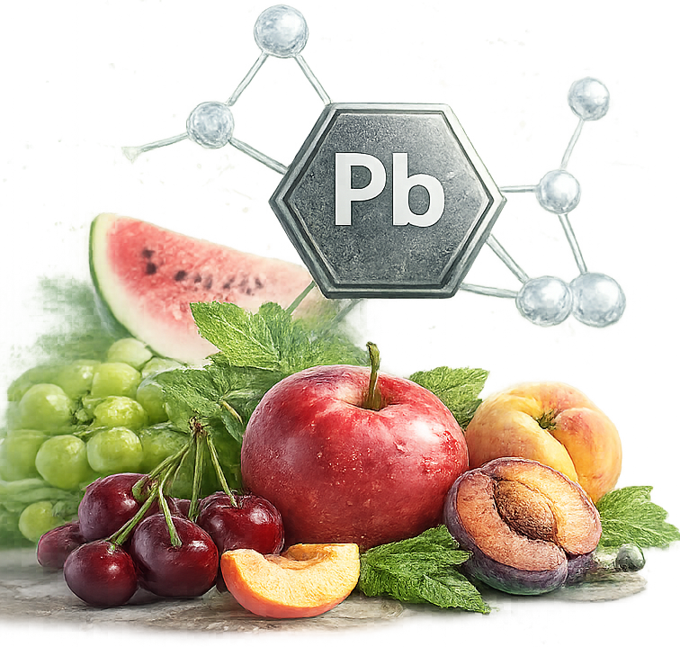
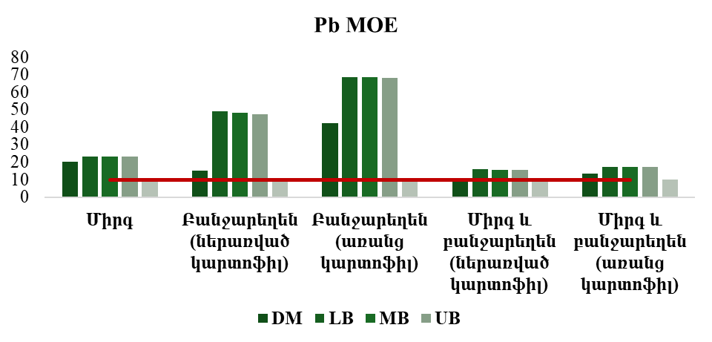

Պիլոտային ուսումնասիրություն։
Պտուղ-բանջարեղեն: Թունավոր տարրերի ներգործության գնահատում
*Pb BMDL10 -
0.63 մկգ/կգ/օր
MOE > 10 – մտահոգիչ չէ
MOE < 10 – ռիսկ
*Pb BMDL -
1․5 մկգ/կգ/օր
Նշում։
LOD - հայտնաբերման սահման
LB (ստորին սահման) - <LOD արժեքները համարվել են 0
MB (միջին սահման) - <LOD արժեքները փոխարինվել են LOD/2-ով
UB (վերին սահման) - <LOD արժեքները փոխարինվել են LOD-ով
DM - հայտնաբերված պարունակությունների միջին
MOE < 10 – ռիսկ

Slide 15
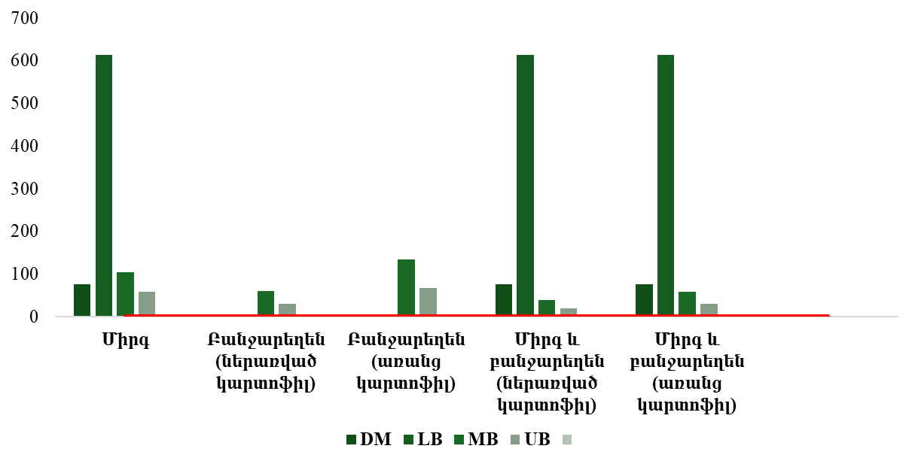
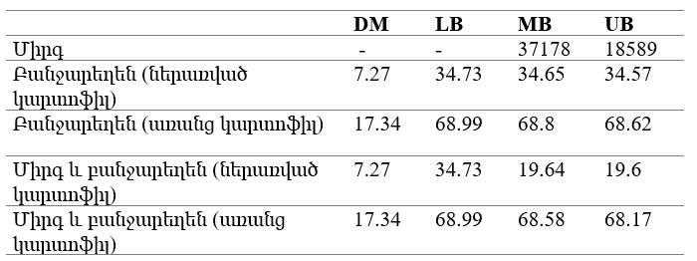
Պիլոտային ուսումնասիրություն։
Պտուղ-բանջարեղեն: Թունավոր տարրերի ներգործության գնահատում
As MOE
Cd MOE
MOE > 1 - մտահոգիչ չէ
MOE < 10 – ռիսկ
MOE < 10 – ռիսկ
Նշում։
LOD - հայտնաբերման սահման
LB (ստորին սահման) - <LOD արժեքները համարվել են 0
MB (միջին սահման) - <LOD արժեքները փոխարինվել են LOD/2-ով
UB (վերին սահման) - <LOD արժեքները փոխարինվել են LOD-ով
DM - հայտնաբերված պարունակությունների միջին

Slide 16
Պիլոտային ուսումնասիրություն։
Պտուղ-բանջարեղեն: Բջջանյութի ընդունման գնահատում
Դեպքի ուսումնասիրություն, Երևան, Հայաստան
Ուսումնասիրված մրգերի և բանջարեղենի հիմնական և հաճախ սպառվող տեսակներից բջջանյութի օրական միջին ընդունումը 24.64 գ/օր է,
տղամարդիկ սպառում են մի փոքր ավելի (26.59 գ/օր), քան կանայք (23.19 գ/օր),
սակայն ընդհանուր առաջարկվող նվազագույն պահանջներից (25-35 գ/օր ) ցածր:
Բջջանյութի օրական ընդունում (ամառ), %

Slide 17
Հրատարակումներ
Beglaryan M., Kareyan T., Khachatryan M., Harutyunyan B., Pipoyan D. Deterministic and probabilistic risk assessment of chlorpyrifos residues via consumption of tomato and cucumber in Armenia. “Foods”, 14(16), 2025, 2871. https://doi.org/10.3390/foods14162871.
Pipoyan D., Beglaryan M., Arakelyan H., Arshakyan Y., Harutyunyan B., Mantovani A., Risk assessment of chloramphenicol residues in raw bovine milk: a regulatory and public health perspective, “International Journal of Environmental Health Research”, 2025, pp. 1-10. https://doi.org/10.1080/09603123.2025.2519750.
Pipoyan D., Kareyan T., Urutyan V., Beglaryan M., Assessment of dietary fiber intake from fruit and vegetable consumption: Case study of Yerevan, Armenia, “Agriscience and Technology”, N2(90), 2025, pp 160-165.
ՄԳՇ, Q1, IF=5.1
ՄԳՇ, Q2 IF=1.9
ՀՀ ԲՈԿ ցանկ
Pipoyan D., Beglaryan M., Harutyunyan B., Pires S.M. Assessment of Dietary Patterns and Macronutrients Intake Among the Adult Population of Armenia. “Frontiers in Nutrition”, 2026. (accepted)
ՄԳՇ, Q1, IF=5.1

Slide 18
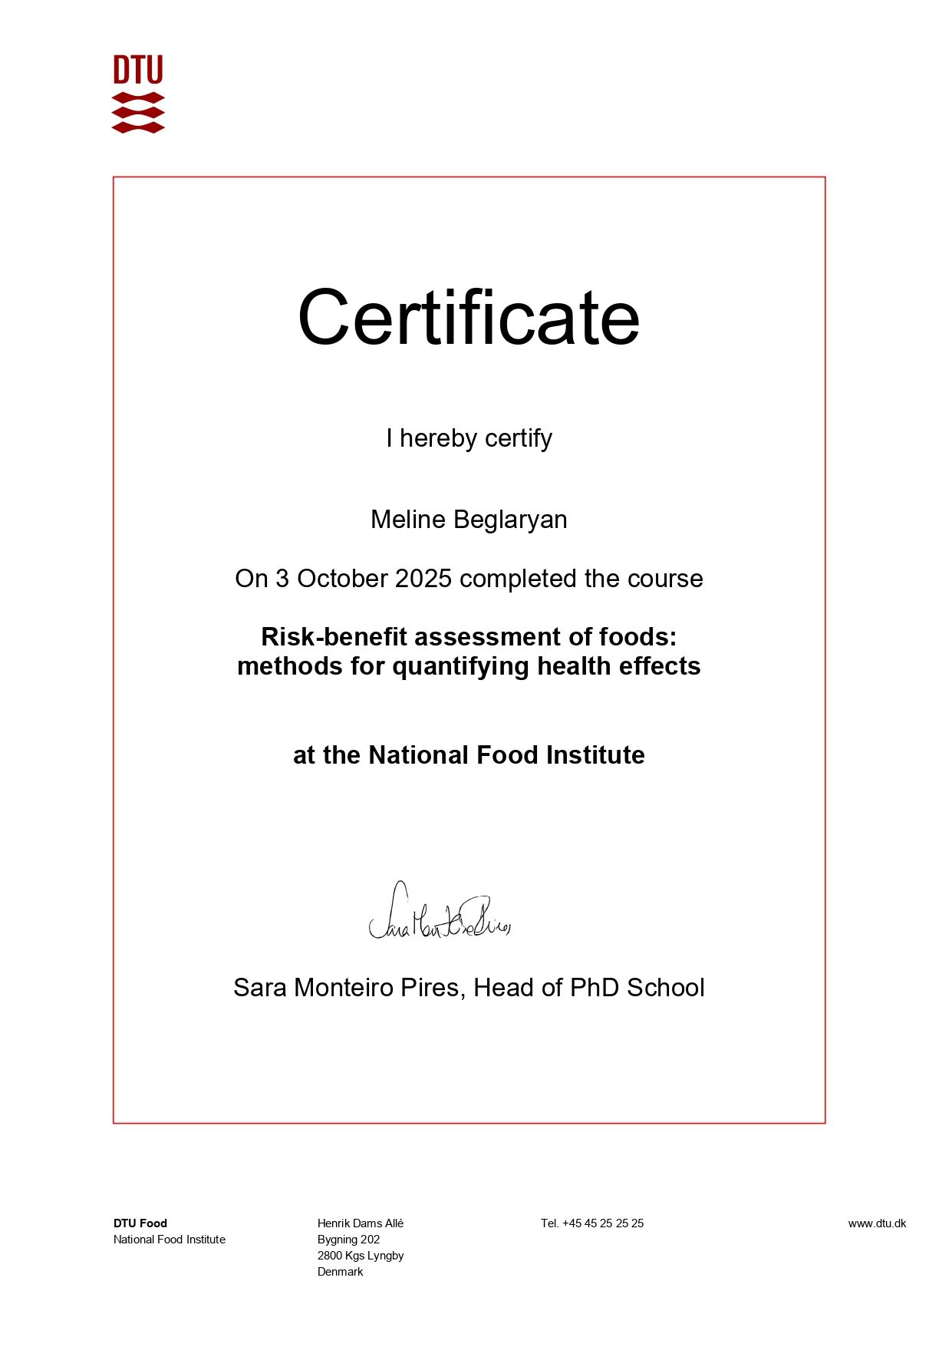

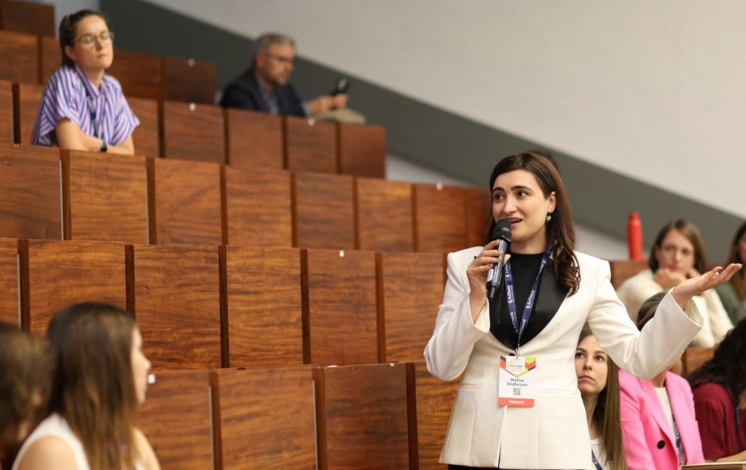
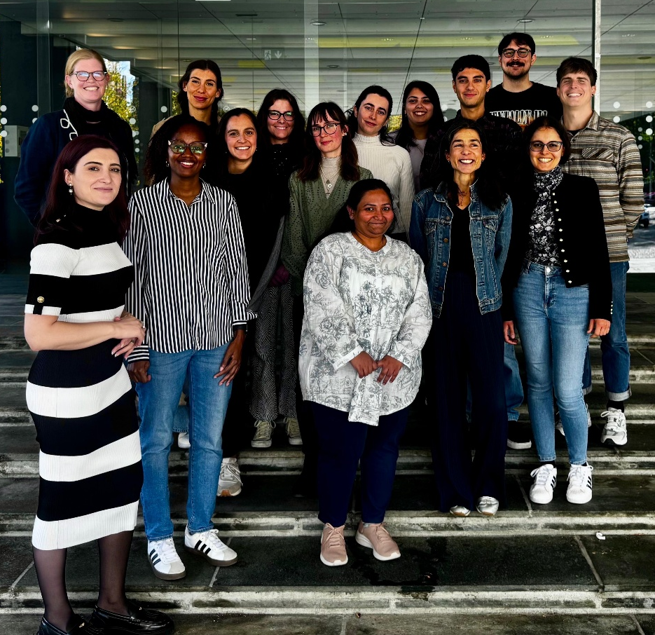
Այց արտասահմանյան գործընկերոջը և միջազգային գիտաժողով
ՌՕԳ վերապատրաստում
Միջազգային գիտաժողով
Տպագրված թեզիս՝
Beglaryan M., Pipoyan D., Mantovani A., Pires. S., Risk assessment of chlorpyrifos residues via consumption of tomato and cucumber. Case study of Armenia, “Book of Abstracts XXIII European Conference on Food Chemistry EUROFOODCHEM XXIII”, Bratislava, Slovakia, 2025. June 11-13, 2025. ISBN 978-80-89162-96-3.

Slide 19

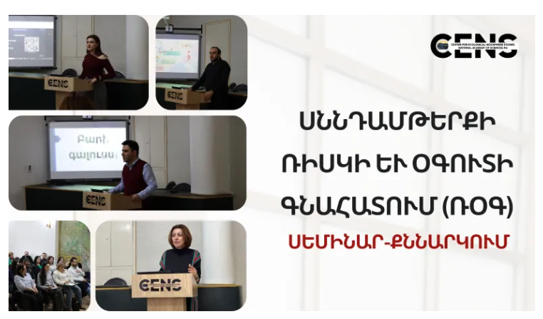
Գիտահանրամատչելի սեմինար, քննարկում և հաղորդակցում
Գիտահանրամատչելի սեմինար
ՌՕԳ բնագավառում արտաքին շահառուների՝ Էկոնոմիկայի և Առողջապահության նախարարությունների կարիքների գնահատում
Անդրադարձ լրատվական տարբեր հաղորդումներում՝ https://www.youtube.com/watch?v=Ax-D-Yh_FFU&t=2s, https://www.youtube.com/watch?v=WeGCFypV-so&t=11s

Slide 20
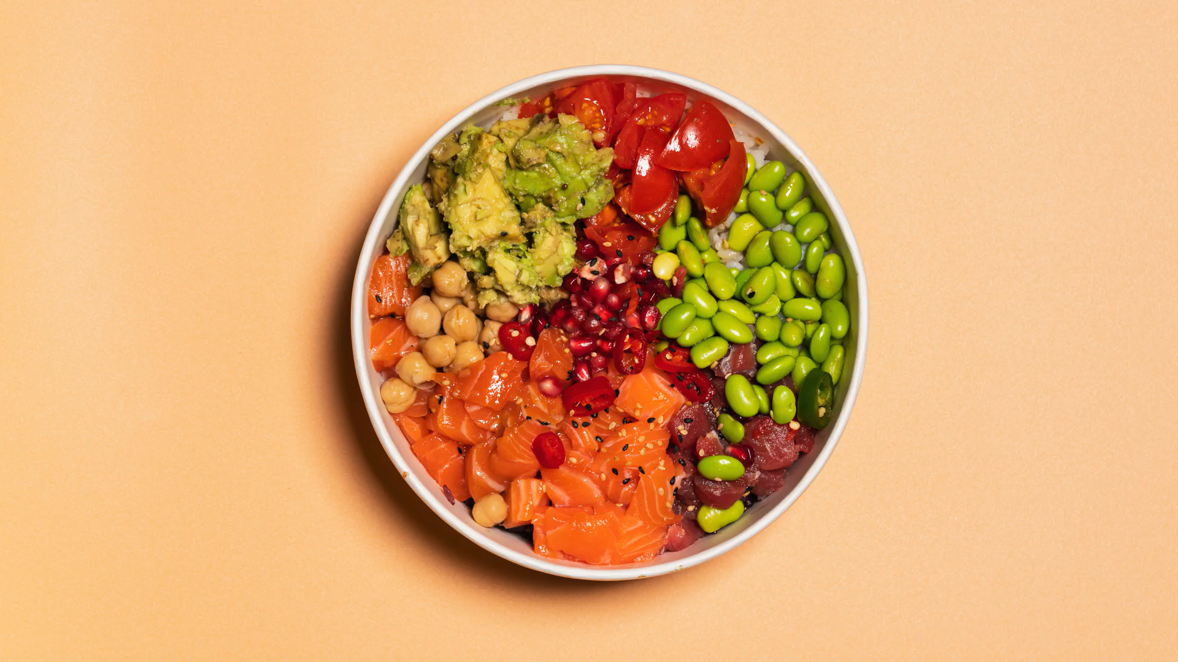

ՇՆՈՐՀԱԿԱԼՈւԹՅՈւՆ
david.pipoyan@cens.am
http.cens.am

